Slide 1



超越常理的愛
路加福音15章11至32節

Slide 2

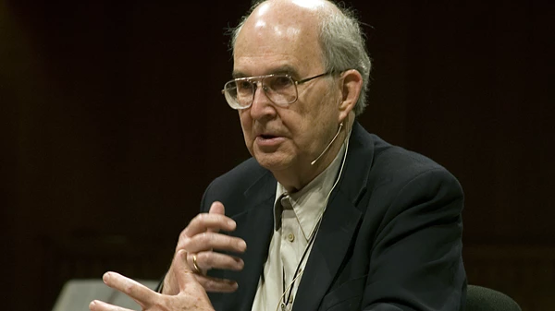
Kenneth E. Bailey
NOV 24, 1930 – MAY 23, 2016

Slide 3


11-12節
耶穌又說：「某人有兩個兒子。小兒子對父親說：『爸爸，請把我應得的家業給我。』父親就把財產分給他們兩兄弟。

Slide 4


創世記25章6節
亞伯拉罕把禮物分給他庶出的眾子，在自己還活著的時候，就打發他們離開他的兒子以撒，向東面行，往東方的地去。

Slide 5
創世記25章7-8節
亞伯拉罕一生的年日是一百七十五歲。亞伯拉罕壽高年老，享盡天年，氣絕而死，歸到他的先人那裡去了。

Slide 6
列王紀下20章1節
在那些日子，希西家病得要死了。亞摩斯的兒子以賽亞先知來見他，對他說：「耶和華這樣說：『你要留遺命給你的家人，因為你將要死，不能再活了。』

Slide 7
11-12節
耶穌又說：「某人有兩個兒子。小兒子對父親說：『爸爸，請把我應得的家業給我。』父親就把財產分給他們兩兄弟。

Slide 8
13節
過了不多幾天，小兒子收拾一切，到遠方去了，在那裡生活放蕩，浪費錢財。

Slide 9
14-16節
他花盡了一切所有的，那地方又遇上了嚴重的饑荒，就窮困起來；於是他去投靠當地的一個居民。那人打發他到田裡去放豬， 他恨不得吃豬所吃的豆莢，可是沒有人給他。

Slide 10
17-19節
他醒悟過來，說：『我父親有那麼多雇工，又有豐富的食物，我卻要在這裡餓死嗎？我要起來，到我父親那裡去，對他說：爸爸，我得罪了天，也得罪了你，不配再稱為你的兒子，把我當作一個雇工吧！』

Slide 11
20節
於是他起來往父親那裡去。他還在遠處時，他父親看見了他，就動了慈心，跑過去抱著他，連連與他親吻。

Slide 12
20節
於是他起來往父親那裡去。他還在遠處時，他父親看見了他，就動了慈心，跑過去抱著他，連連與他親吻。

Slide 13
21節
兒子說：『爸爸，我得罪了天，也得罪了你，不配再稱為你的兒子。』

Slide 14
22-24節
父親卻吩咐僕人說：『快把那最好的袍子拿來給他穿，把戒指戴在他手上，把鞋穿在他腳上，把肥牛犢牽來宰了，我們要吃喝快樂，因為我這兒子是死而復活、失而又得的。』他們就歡樂起來。

Slide 15
25-27節
那時，大兒子正在田裡。他回來離家不遠的時候，聽見音樂跳舞的聲音，就叫了一個僕人來，問他這是怎麼一回事。僕人說：『你弟弟回來了，你父親因為他平安無恙地回來，就宰了肥牛犢。』

Slide 16
25-27節
那時，大兒子正在田裡。他回來離家不遠的時候，聽見音樂跳舞的聲音，就叫了一個僕人來，問他這是怎麼一回事。僕人說：『你弟弟回來了，你父親因為他平安無恙地回來，就宰了肥牛犢。』

Slide 17
28-30節
大兒子就生氣，不肯進去；父親出來勸他。他對父親說：『你看，我服事你這麼多年，從來沒有違背過你的命令，可是你沒有給我一隻山羊羔，叫我和朋友一同歡樂。但你這個兒子，常常跟娼妓在一起，花盡了你的財產，他一回來，你倒為他宰殺肥牛犢！』

Slide 18
28-30節
大兒子就生氣，不肯進去；父親出來勸他。他對父親說：『你看，我服事你這麼多年，從來沒有違背過你的命令，可是你沒有給我一隻山羊羔，叫我和朋友一同歡樂。但你這個兒子，常常跟娼妓在一起，花盡了你的財產，他一回來，你倒為他宰殺肥牛犢！』

Slide 19
28-30節
大兒子就生氣，不肯進去；父親出來勸他。他對父親說：『你看，我服事你這麼多年，從來沒有違背過你的命令，可是你沒有給我一隻山羊羔，叫我和朋友一同歡樂。但你這個兒子，常常跟娼妓在一起，花盡了你的財產，他一回來，你倒為他宰殺肥牛犢！』
安慰
央求

Slide 20
28-30節
大兒子就生氣，不肯進去；父親出來勸他。他對父親說：『你看，我服事你這麼多年，從來沒有違背過你的命令，可是你沒有給我一隻山羊羔，叫我和朋友一同歡樂。但你這個兒子，常常跟娼妓在一起，花盡了你的財產，他一回來，你倒為他宰殺肥牛犢！』

Slide 21
28-30節
大兒子就生氣，不肯進去；父親出來勸他。他對父親說：『你看，我服事你這麼多年，從來沒有違背過你的命令，可是你沒有給我一隻山羊羔，叫我和朋友一同歡樂。但你這個兒子，常常跟娼妓在一起，花盡了你的財產，他一回來，你倒為他宰殺肥牛犢！』

Slide 22
11-12節
耶穌又說：「某人有兩個兒子。小兒子對父親說：『爸爸，請把我應得的家業給我。』父親就把財產分給他們兩兄弟。

Slide 23
31-32節
父親對他說：『兒啊！你常和我同在，我一切所有的都是你的； 只是你這個兄弟是死而復活、失而又得的，所以我們理當歡喜快樂。』」

Slide 24
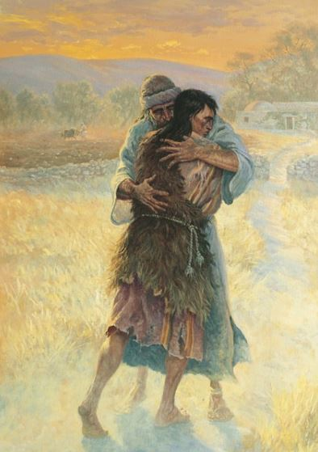

Slide 25
超越常理的愛
路加福音15章11至32節

